Slide 1
Составитель: Мелешко Елена Николаевна
МБОУ «СОШ № 11», г. Кемерово

Slide 2
Откуда мы знаем о прошлом?
ПРЕДАНИЯ
НАХОДКИ
АРХЕОЛОГОВ
(устный рассказ о том,
что было)
Орудия труда , посуда, одежда, монеты и т.д.
ЛЕТОПИСИ
(это запись событий по годам)
БЫЛИНЫ
ЗАПИСКИ
ИНОСТРАНЦЕВ
(песнь- сказания нараспев)

Slide 3
«Откуда есть пошла земля русская…»

Slide 4
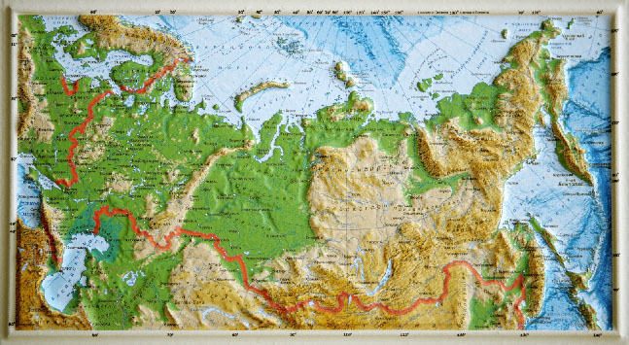

Slide 5
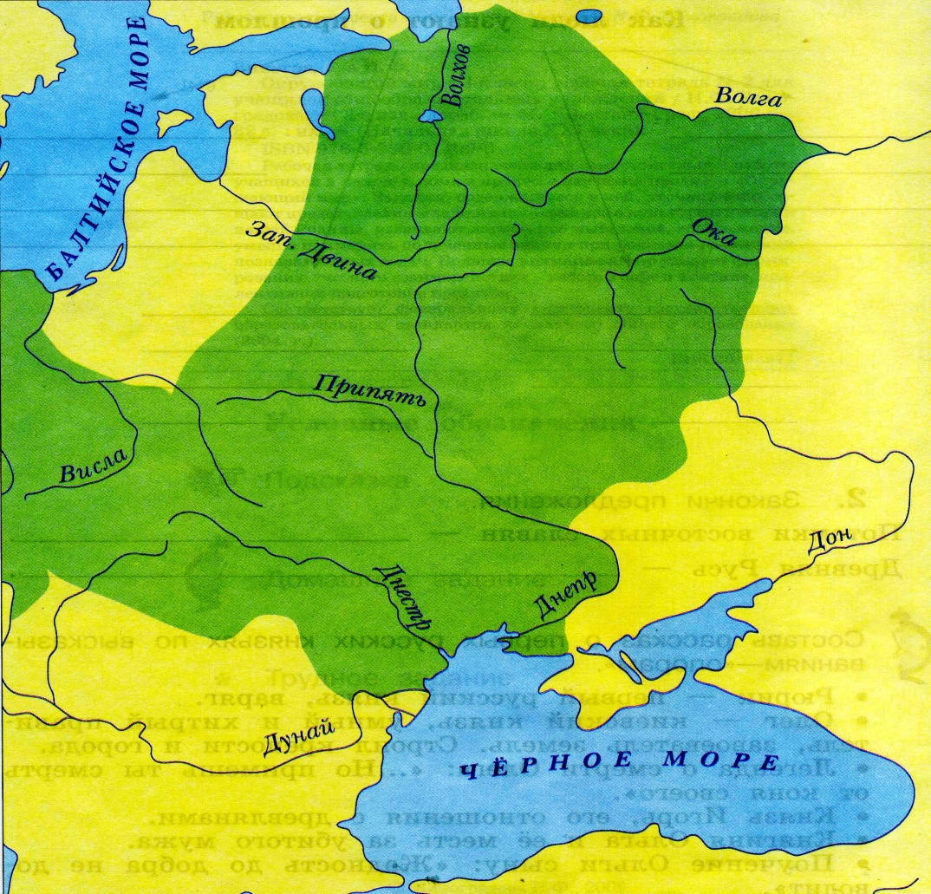
ПРЕДКИ
это люди, от которых
мы произошли.

Slide 6
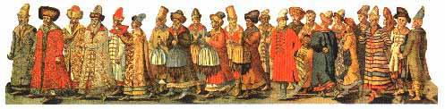
ПЛЕМЯ (РОД)
это объединение нескольких семей.

Slide 7
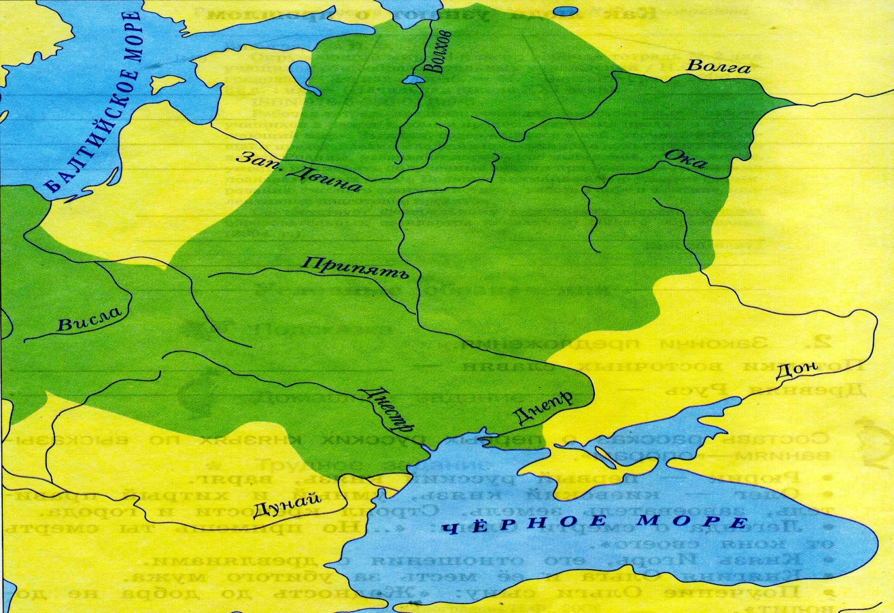
Ильменские словене
полочане
кривичи
радимичи
дреговичи
северяне
витячи
древляне
поляне
волыняне
СЛАВЯНЕ

Slide 8
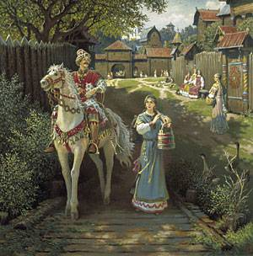

Slide 9
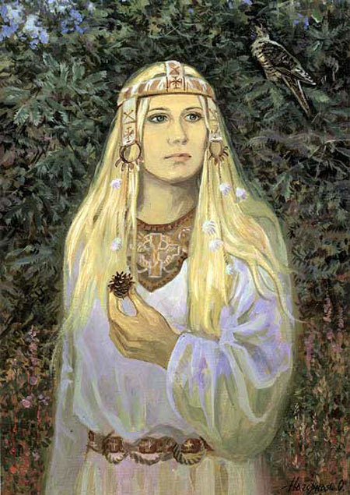
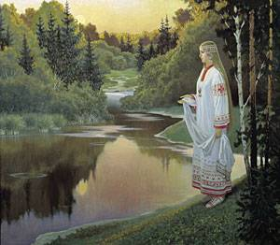
Красна- девица:
глаза голубые,
брови соболиные,
щёки алые, будто маков цвет, шея белая, лебединая, походка гордая, поступь величавая.

Slide 10
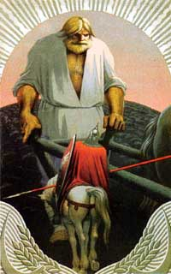
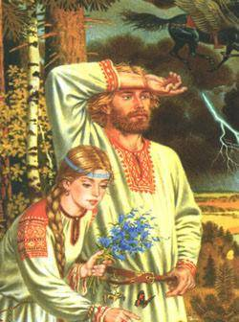
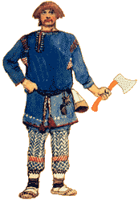

Slide 11
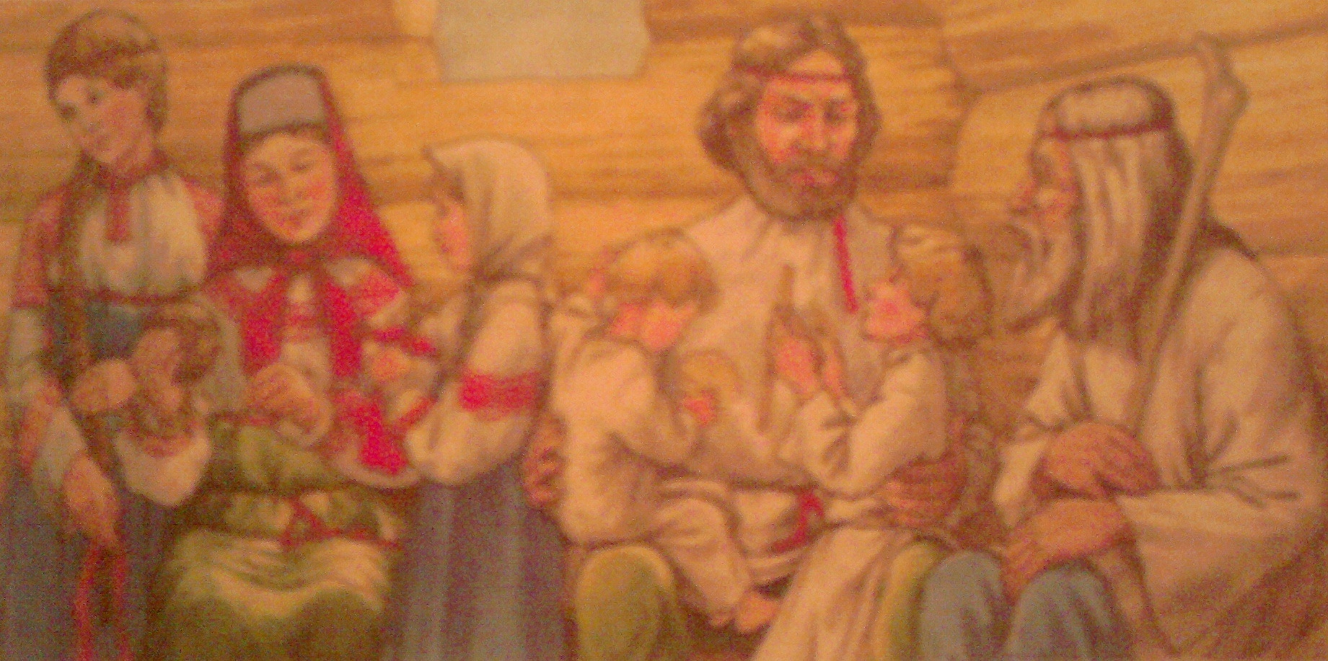
Славянская семья

Slide 12
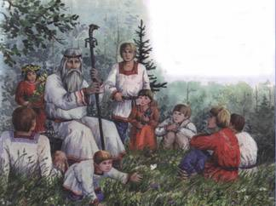
РУСЬ

Slide 13
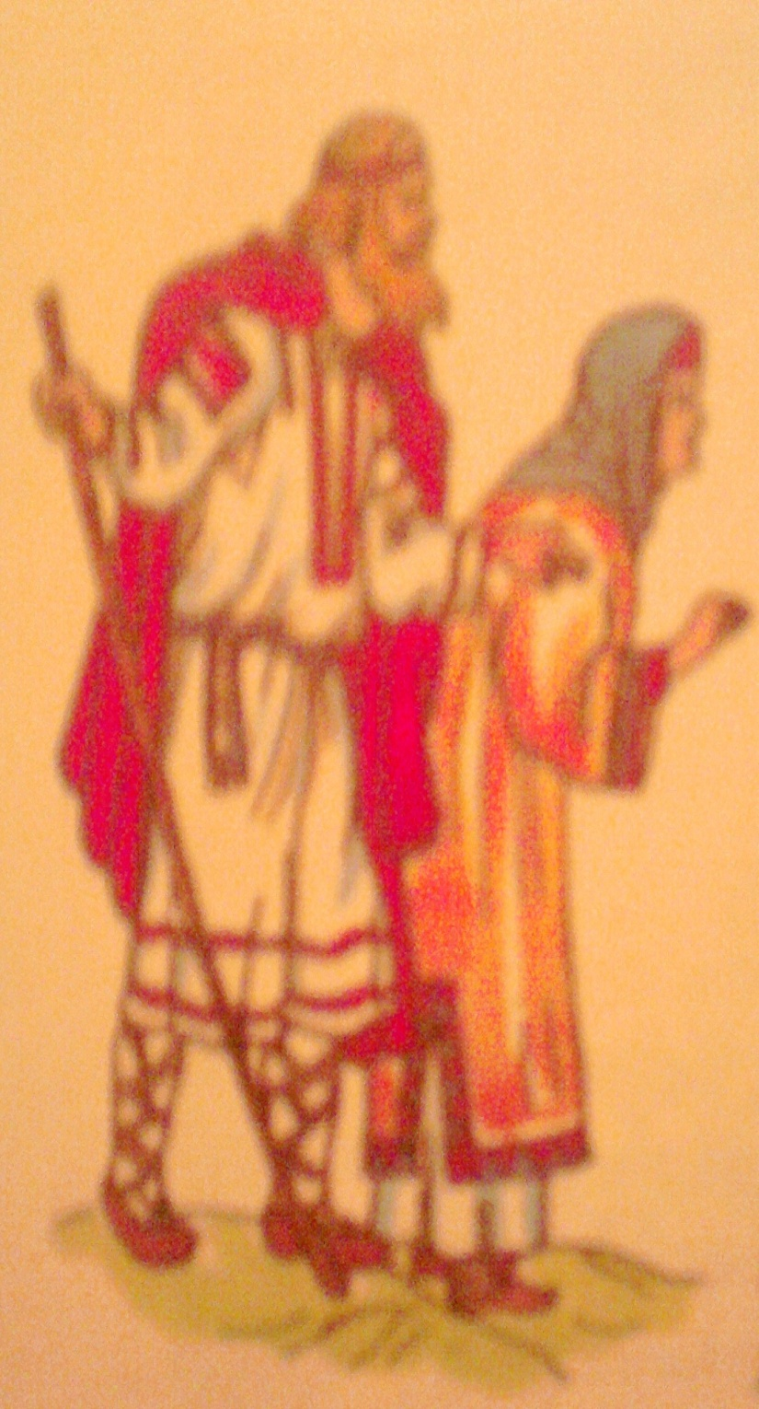
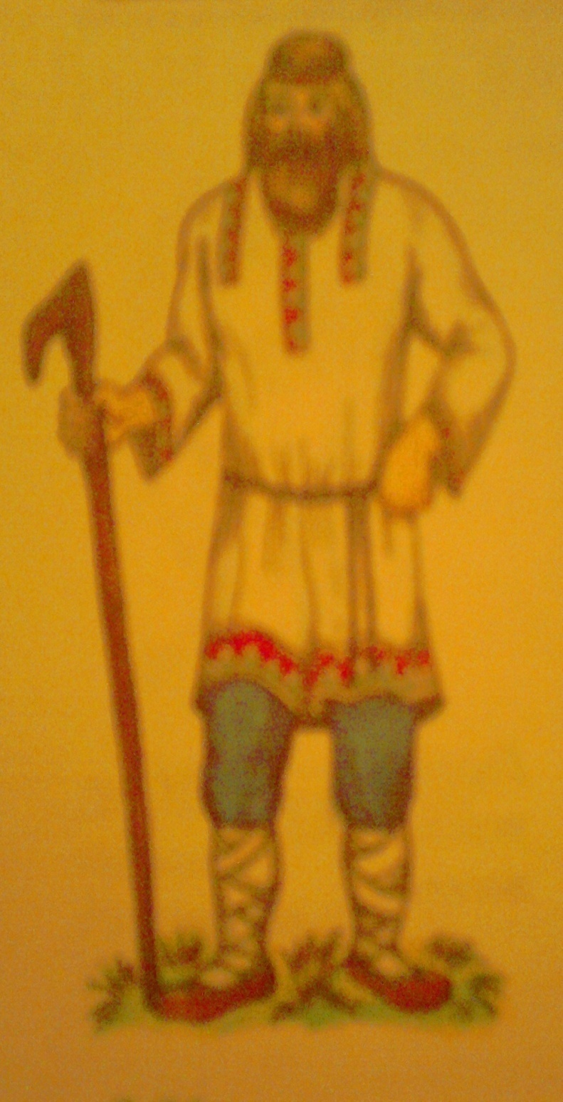
Русичи

Slide 14
РУСЬ
А) внешний вид славян;
Б) по названию реки Рось.

Slide 15
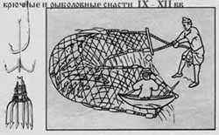
Занятия славян
Рыболовство

Slide 16
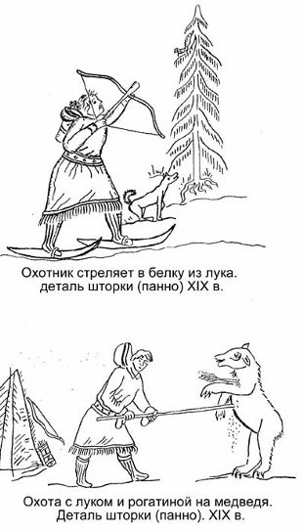
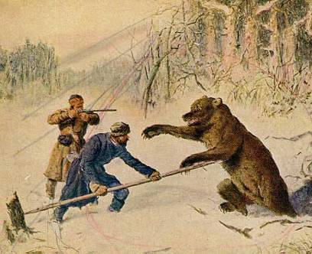
Охота

Slide 17
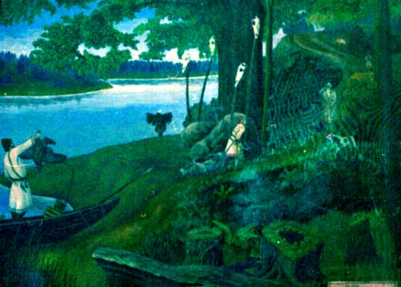
Птицу ловили силками

Slide 18
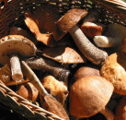
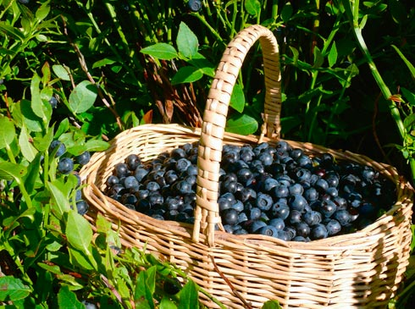
Собирательство

Slide 19
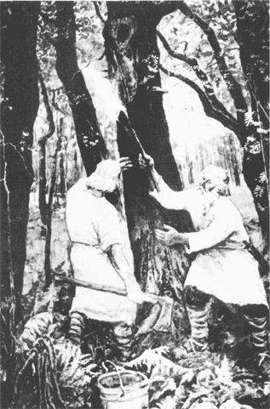
Бортничество -
собирание дикого мёда

Slide 20
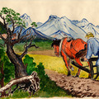
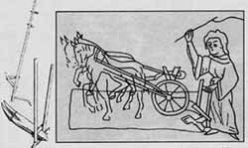
Земледелие -
основное занятие славян

Slide 21
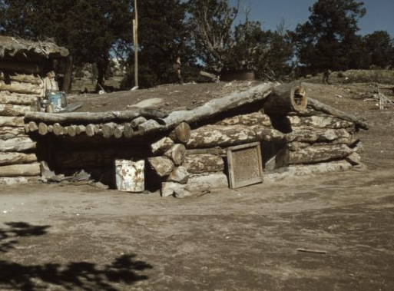
Землянка

Slide 22
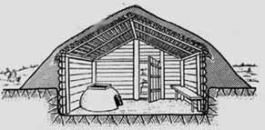
Землянка

Slide 23
